Slide 1
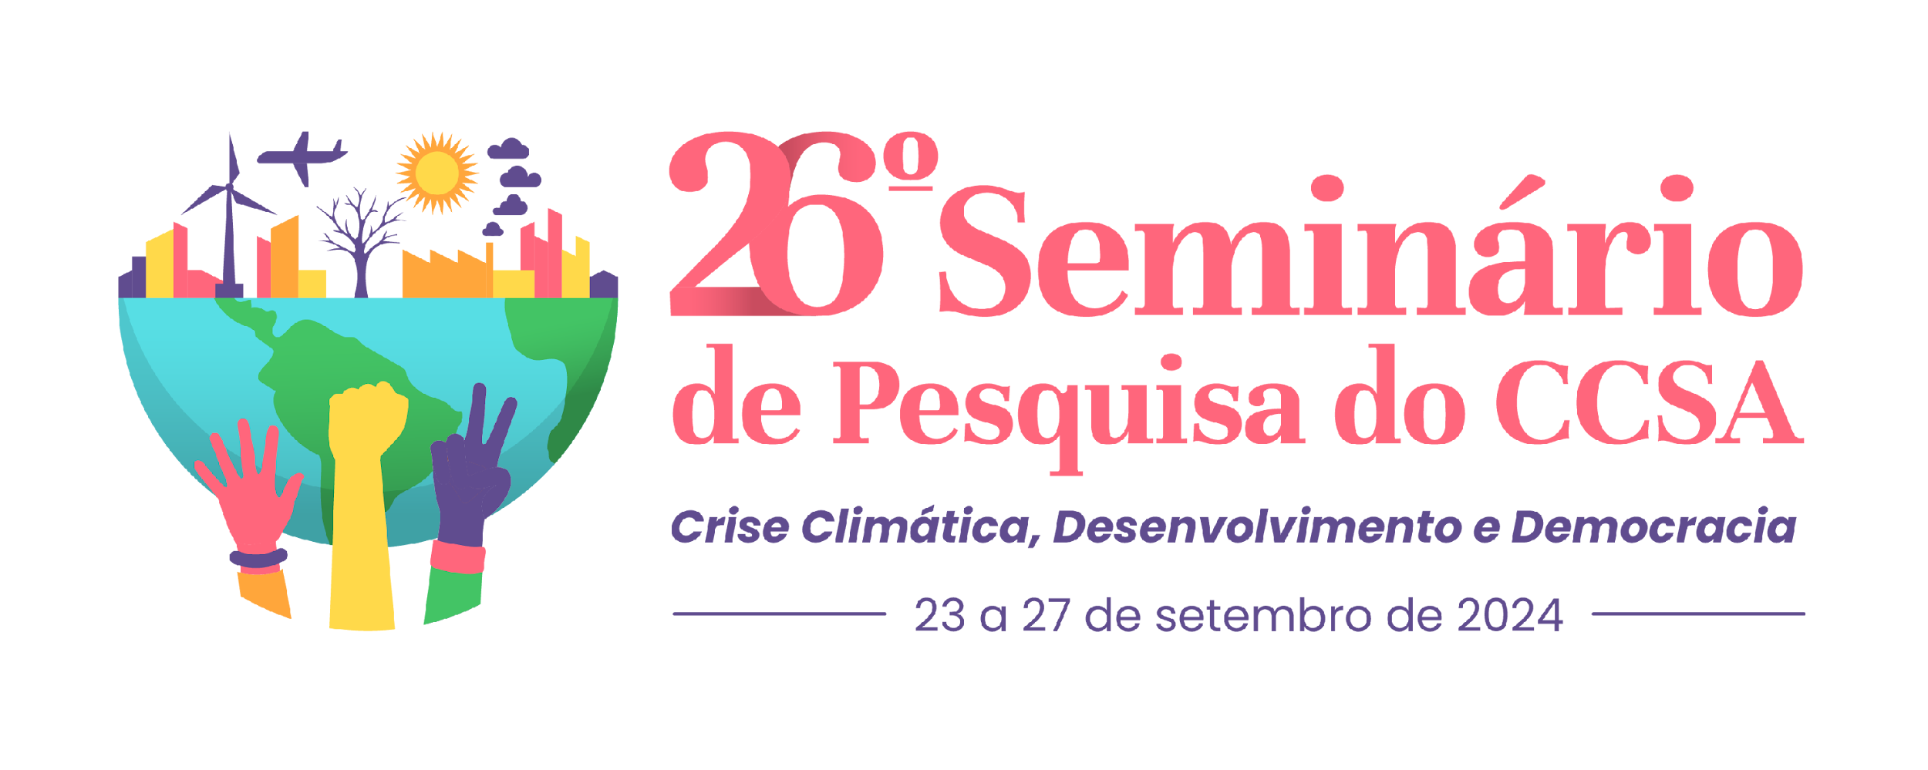
Há responsabilidade civil para os Influencers que divulgam o “jogo do tigrinho”?
Renato Alves do Nascimento Filho, Centro Universitário Maurício de Nassau de Natal, renatoalvesfnascimento@outlook.com ; Giovana Costa Leiros Dias, Universidade Federal do Rio Grande do Norte, giovanacldias@gmail.com ; Kate Oliveira Surini, Centro Universitário do Rio Grande do Norte, kateoliveiraadv@gmail.com
INTRODUÇÃO
A ascensão dos influenciadores digitais trouxe novas dinâmicas ao mercado, impactando comportamentos e decisões de compra. No entanto, a divulgação de certas atividades, como jogos de azar, pode ser antiética, negligenciando riscos e vulnerabilidades para os seguidores. É essencial que esses influenciadores atuem com responsabilidade, evitando normalizar jogos, como o Fortune Tiger ou “jogo do tigrinho”, tal qual ficou conhecido no Brasil, como entretenimento inofensivo. A propaganda feita por influenciadores, apesar de eficaz e nichada, requer regulamentação para evitar impactos socioeconômicos negativos, como o endividamento devido às apostas.
OBJETIVOS
Nessa toada, o presente trabalho buscou compreender se há responsabilização civil ou não para os influenciadores digitais quando eles divulgam o “jogo do tigrinho”, tendo em vista que esse tipo de jogo é ilegal conforme a legislação vigente, pois não tem ainda nenhum tipo de regulação. Desta forma, buscou-se compreender as manobras legislativas que estão sendo usadas para julgar casos relativos aos jogos de azar, e entender os reflexos dessa conduta para o direito consumerista, visto que os comunicadores fazem propaganda enganosa para atrair apostadores .
METODOLOGIA
A pesquisa é descritiva de abordagem documental, logo, se deu por meio da revisão bibliográfica de artigos científicos, leis e projeto de lei sobre a responsabilidade civil dos influenciadores, bem como sobre a atual situação de legalidade dos jogos de azar.
RESULTADOS
A análise da legislação existente revela lacunas significativas que dificultam a regulamentação eficaz dos jogos de azar online. Embora o Decreto-Lei nº 9.215, de 1946, tenha proibido a exploração de cassinos físicos, a ascensão das plataformas digitais trouxe novos desafios que a legislação atual não consegue abarcar adequadamente. Devido a esta lacuna, os consumidores não conseguem acessar seus direitos, uma vez que não há como aplicar o direito consumerista para fornecedores que não estão sediados no país, por conseguinte, não é possível rastrear os responsáveis. Outrossim, verifica-se que os influenciadores utilizam um aplicativo diferente dos seguidores para fazer a propaganda, de modo que mostram resultados completamente irreais, porém atrativos, portanto, há responsabilização civil dos influenciadores, ainda que o CDC não tenha antecipado essa figura, recai a responsabilidade objetiva a esses comunicadores digitais quando é possível identificar a conduta, dano e nexo de causalidade.
CONCLUSÃO
Apesar de não haver um dispositivo específico no direito brasileiro que regule o setor de influenciadores digitais, o Código de Defesa do Consumidor (CDC) estabelece diretrizes sobre publicidade de maneira geral, o que implica na responsabilidade dessa nova categoria de comunicadores. O artigo 36 do Código de Defesa do Consumidor preconiza que o consumidor deve ser capaz de identificar, de forma clara e sem a necessidade de conhecimentos técnicos, o que constitui publicidade. Essa norma é crucial para garantir que os consumidores não sejam enganados por conteúdos que possam parecer neutros ou informativos, mas que, na verdade, têm a intenção de promover produtos ou serviços.
Imagem (caso seja oportuno)
REFERÊNCIAS (principais)
ALVAREZ, Yasmim Pinheiro; CAPETO, Elson Araújo. RESPONSABILIDADE CIVIL DOS INFLUENCIADORES DIGITAIS POR VÍCIO E POR FATO NO PRODUTO OU NO SERVIÇO. Momentum, Atibaia, v. 1, n. 18, p. 1-19, 2020.
DIAS, Maria Clara Cardoso; CUNHA, Wesley Oliveira; SILVA, Mainardo Filho Paes da. RESPONSABILIDADE CIVIL DOS DIGITAIS INFLUENCERS QUANDO GARANTEM A QUALIDADE DOS PRODUTOS E/OU SERVIÇOS DIVULGADOS À LUZ DO CDC. JNT Facit Business and Technology Journal. ISSN: 2526-4281 http://revistas.faculdadefacit.edu.br. Ed. 34. V. 1. Págs. 392-407.
GASPAROTTO, Ana Paula Gilio; FREITAS, Cinthia Obladen de Almendra; EFING, Antônio Carlos. Responsabilidade Civil dos Influenciadores Digitais. Revista Jurídica Cesumar - Mestrado, v. 19, n. 1, p. 75, 9 abr. 2019. Centro Universitário de Maringá. Disponível em: https://periodicos.unicesumar.edu.br/index.php/revjuridica/article/view/6493/3396.Acesso em: 07 agosto 2024

